Slide 1
ГБОУ «Адыгейская республиканская гимназия»
Презентацию подготовила:
учитель русского языка и литературы
Куадже А.Ш.
г. Майкоп, 2013.

Slide 3
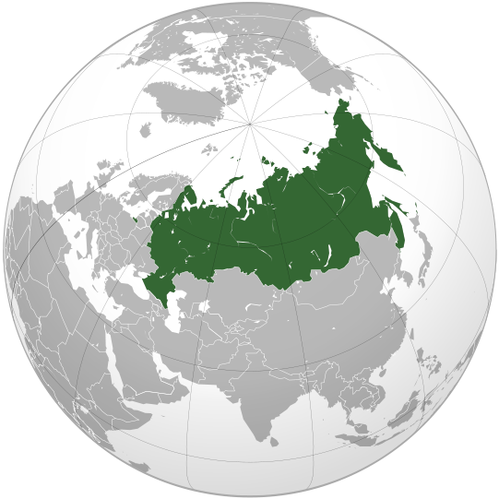
Гимн России
Россия — священная наша держава, Россия — любимая наша страна. Могучая воля, великая слава — Твоё достоянье на все времена!
Славься, Отечество наше свободное, Братских народов союз вековой, Предками данная мудрость народная! Славься, страна! Мы гордимся тобой!
От южных морей до полярного края Раскинулись наши леса и поля. Одна ты на свете! Одна ты такая — Хранимая Богом родная земля!
Славься, Отечество наше свободное, Братских народов союз вековой, Предками данная мудрость народная! Славься, страна! Мы гордимся тобой!
Широкий простор для мечты и для жизни Грядущие нам открывают года. Нам силу даёт наша верность Отчизне. Так было, так есть и так будет всегда!
Славься, Отечество наше свободное, Братских народов союз вековой, Предками данная мудрость народная! Славься, страна! Мы гордимся тобой
Музыка А. Александрова Слова С. Михалкова

Slide 4
белый цвет – Отечество
синий цвет – Верность
красный цвет - Отвага

Slide 5
Двуглавый орёл был и остаётся символом власти, силы, мудрости

Slide 7
Много, много лет назад,
Как нам люди говорят,
Был придуман Он -
Конституции Закон,
И с тех пор за годом год
Его чествует народ,
За мораль и за порядок,
И не страшен нам упадок,
Кто законы соблюдает,
Тот, конечно, уважает
Конституцию, страну,
Родину свою одну!

Slide 8
Права и обязанности школьников
1.Право на учебу.
2. Право на отдых между уроками.
3.Право на каникулы.
4.Право на занятия в кружках и секциях.
Каждый имеет право на образование – статья 43
1. Уважать друг друга.
2. Культурно вести себя.
3. Ходить опрятным.
4. Выполнять устав школы.
В Конституции записаны и обязанности

